Slide 1

T
CUAI 추천시스템 스터디 1팀
2024.11.19

Slide 2

스터디원 소개 및 만남 인증
스터디원 1 : 산업보안학과 남궁규민
스터디원 2 : 응용통계학과 송채린

Slide 3
스터디 방식
매주 목요일 오후 5시 대면 스터디
중간 이전: 추천시스템 강의 수강
중간 이후: 캐글 필사+(프로젝트 계획)

Slide 4
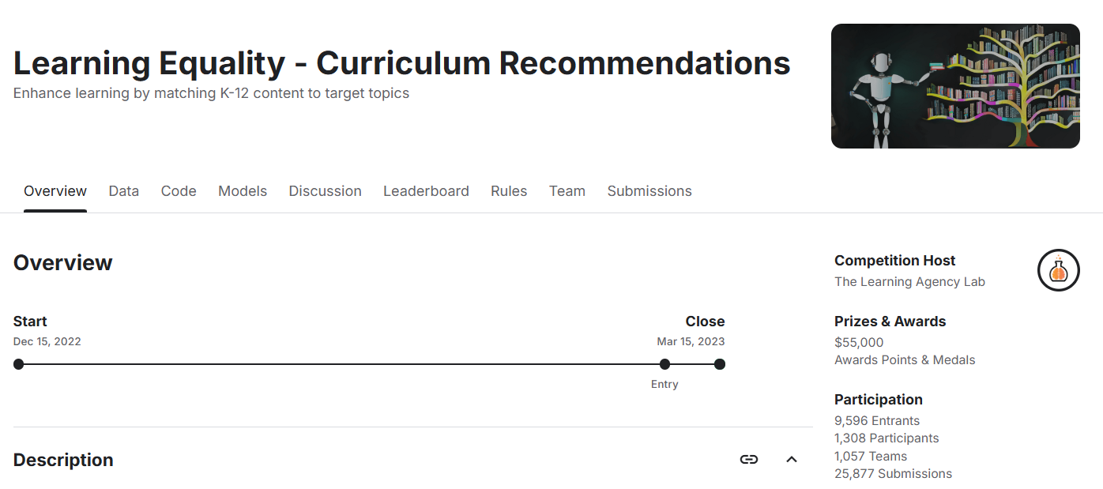
1. Learning Equality – Curriculum Recommendations
교육 콘텐츠를 특정 커리큘럼 주제에 효과적으로 매칭하기 위한 커리큘럼 추천 시스템 구축

Slide 5
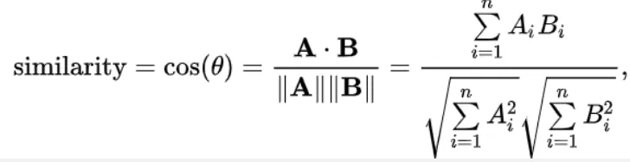
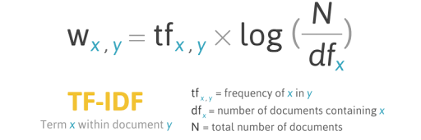
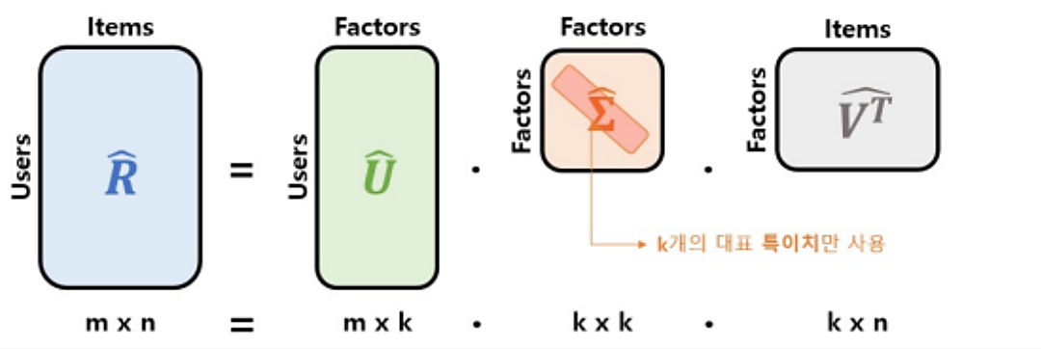
1. Learning Equality – Curriculum Recommendations
Content-based filtering: cosine similarity
Collaborative filtering: SVD

Slide 6
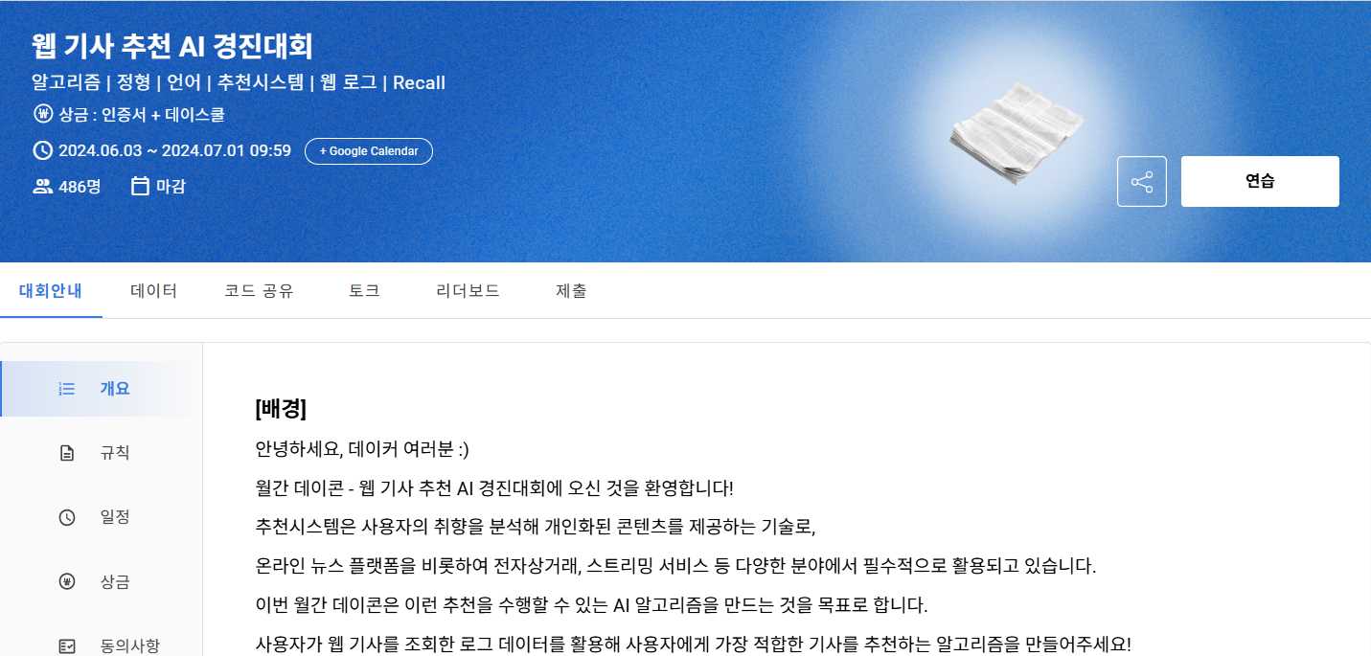
2. 웹 기사 추천 AI 경진대회
웹 기사 조회 로그 데이터를 활용해 기사를 추천하는 AI 알고리즘 개발

Slide 7
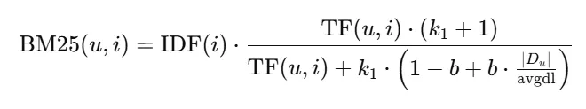
2. 웹 기사 추천 AI 경진대회
아이템 벡터화 ; BM25
[핵심 아이디어]
1. 한 유저가 A라는 기사를 1번 조회한 것과 3번 조회한 것은 중요도 차이가 분명하지만, 100번 조회했다고 해서 중요도가 100배로 증가하지는 않는 것 (K1)
2. 유저 A가 4개의 기사를 조회했고, 유저 B는 100개의 기사를 조회했다면, 유저 B가 본 각 기사의 중요도는 유저 A보다 낮다고 간주할 수 있는 것 (B)

Slide 8
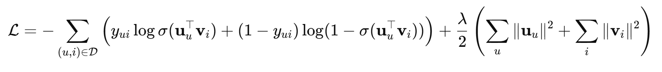
2. 웹 기사 추천 AI 경진대회
Content-based filtering: cosine similarity
Collaborative filtering: Logistic Matrix Factorization (LMF)
LMF는 로지스틱 회귀와 유사한 방식으로, 유저와 아이템 간 이진 상호작용을
확률로 모델링 → 유저가 특정 아이템을 선호할 확률을 예측 *부정샘플링

Slide 9
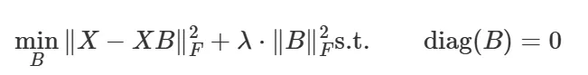
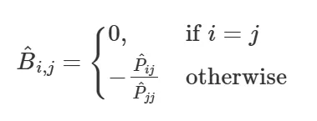
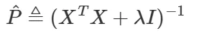
2. 웹 기사 추천 AI 경진대회
Embarrassingly Shallow Autoencoders for Sparse Data (EASE)
1. Hidden layer가 없다.
2. 목적함수가 closed form solution이다. → 빠르고 간단한 구현 가능
3. 학습 파라미터의 대각 성분이 0이다.

Slide 10
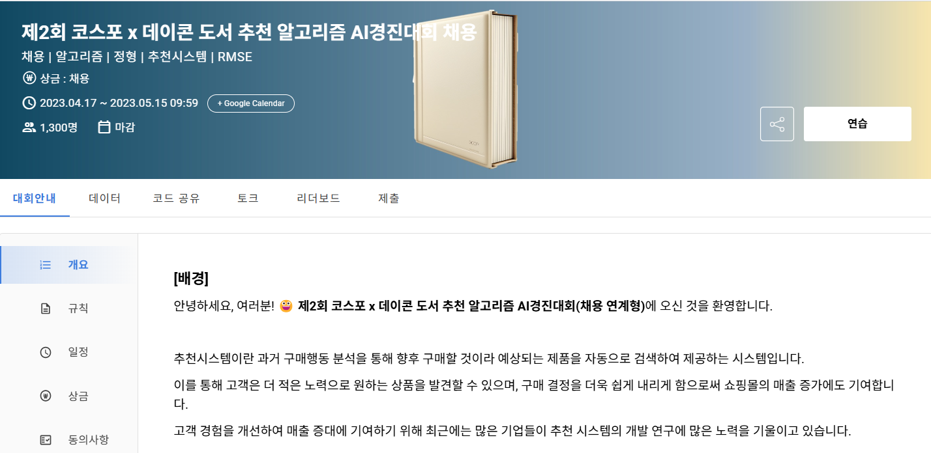
3. 도서 추천 알고리즘 AI 경진대회
유저 정보와 도서 정보를 바탕으로, 유저가 부여한 도서 평점을 예측하는 AI 모델을 개발

Slide 11
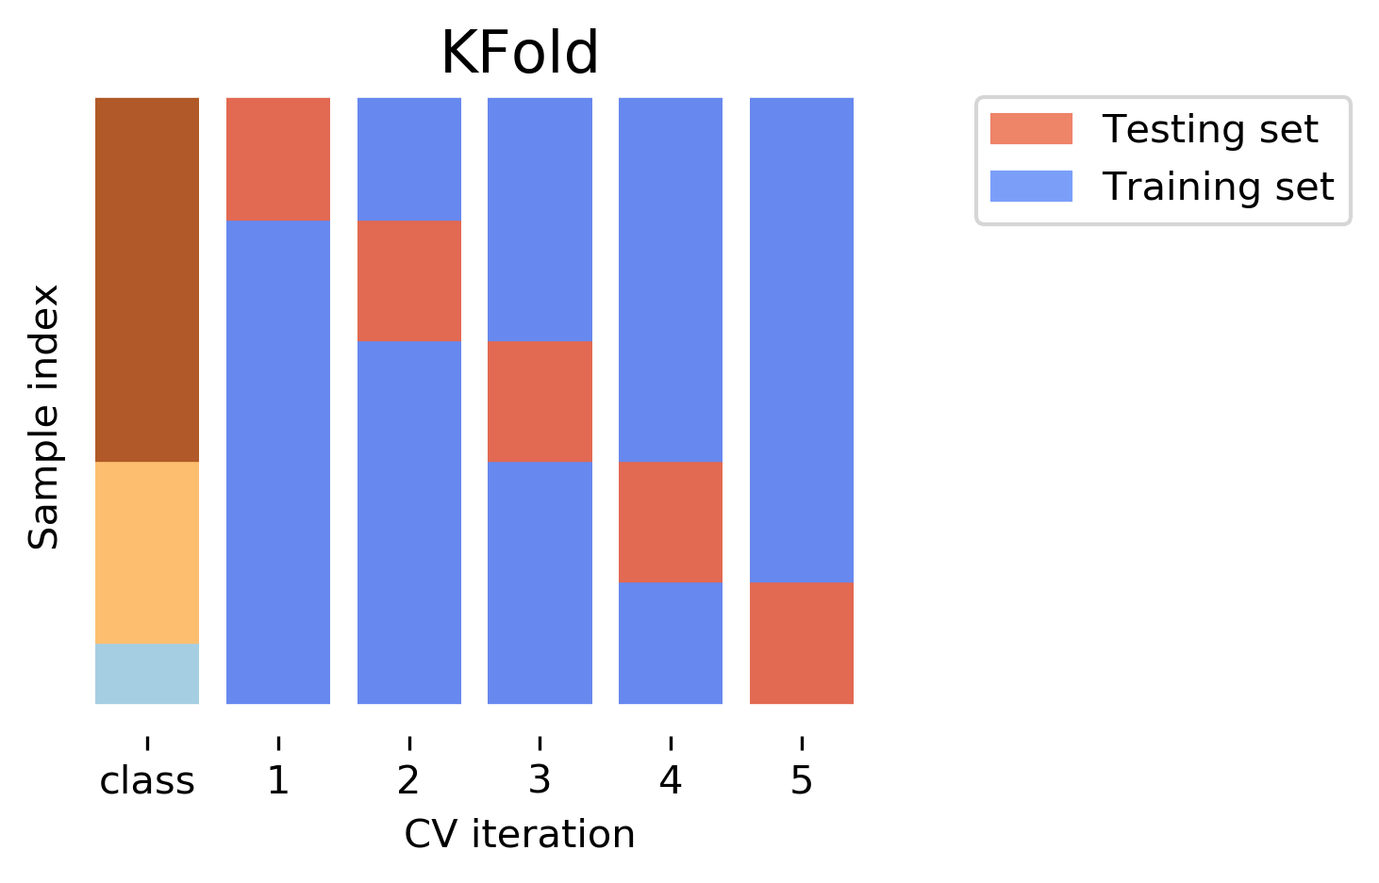

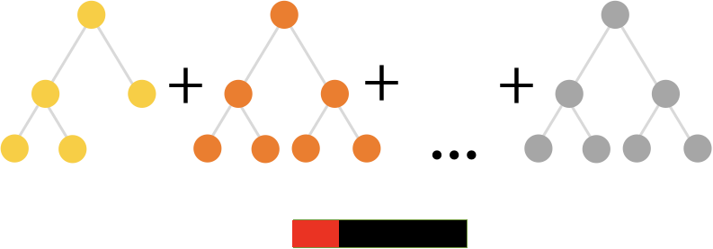
3. 도서 추천 알고리즘 AI 경진대회
StratifiedKFold (5-fold) + Optuna + CatBoostRegressor

Slide 12
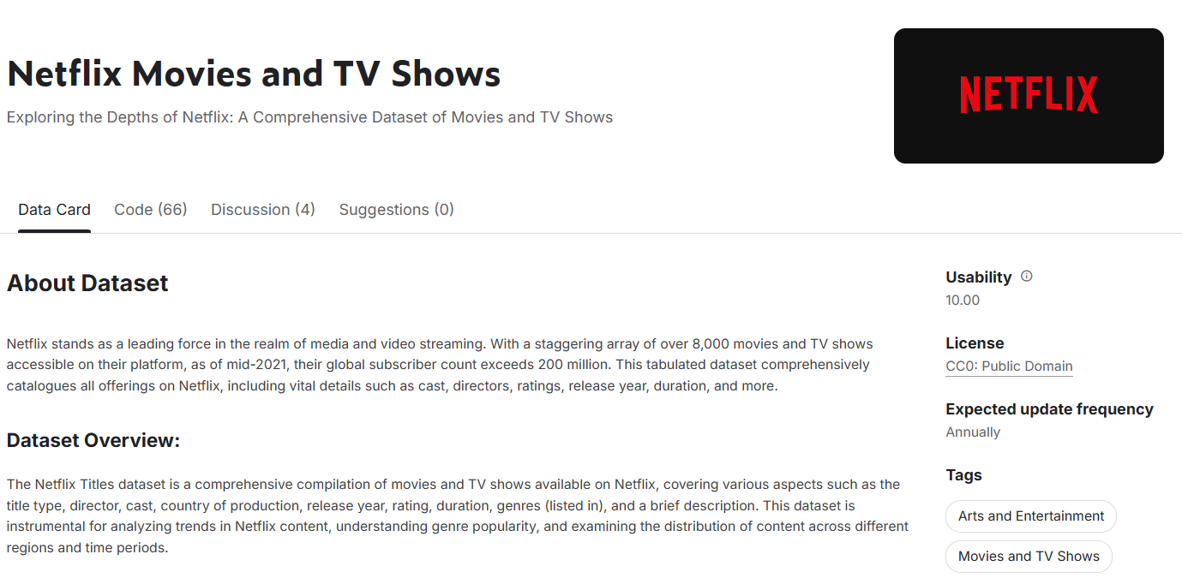
4. Netflix 데이터를 이용한 영화 추천시스템
Netflix 영화 데이터를 이용해 추천 시스템을 구축

Slide 13
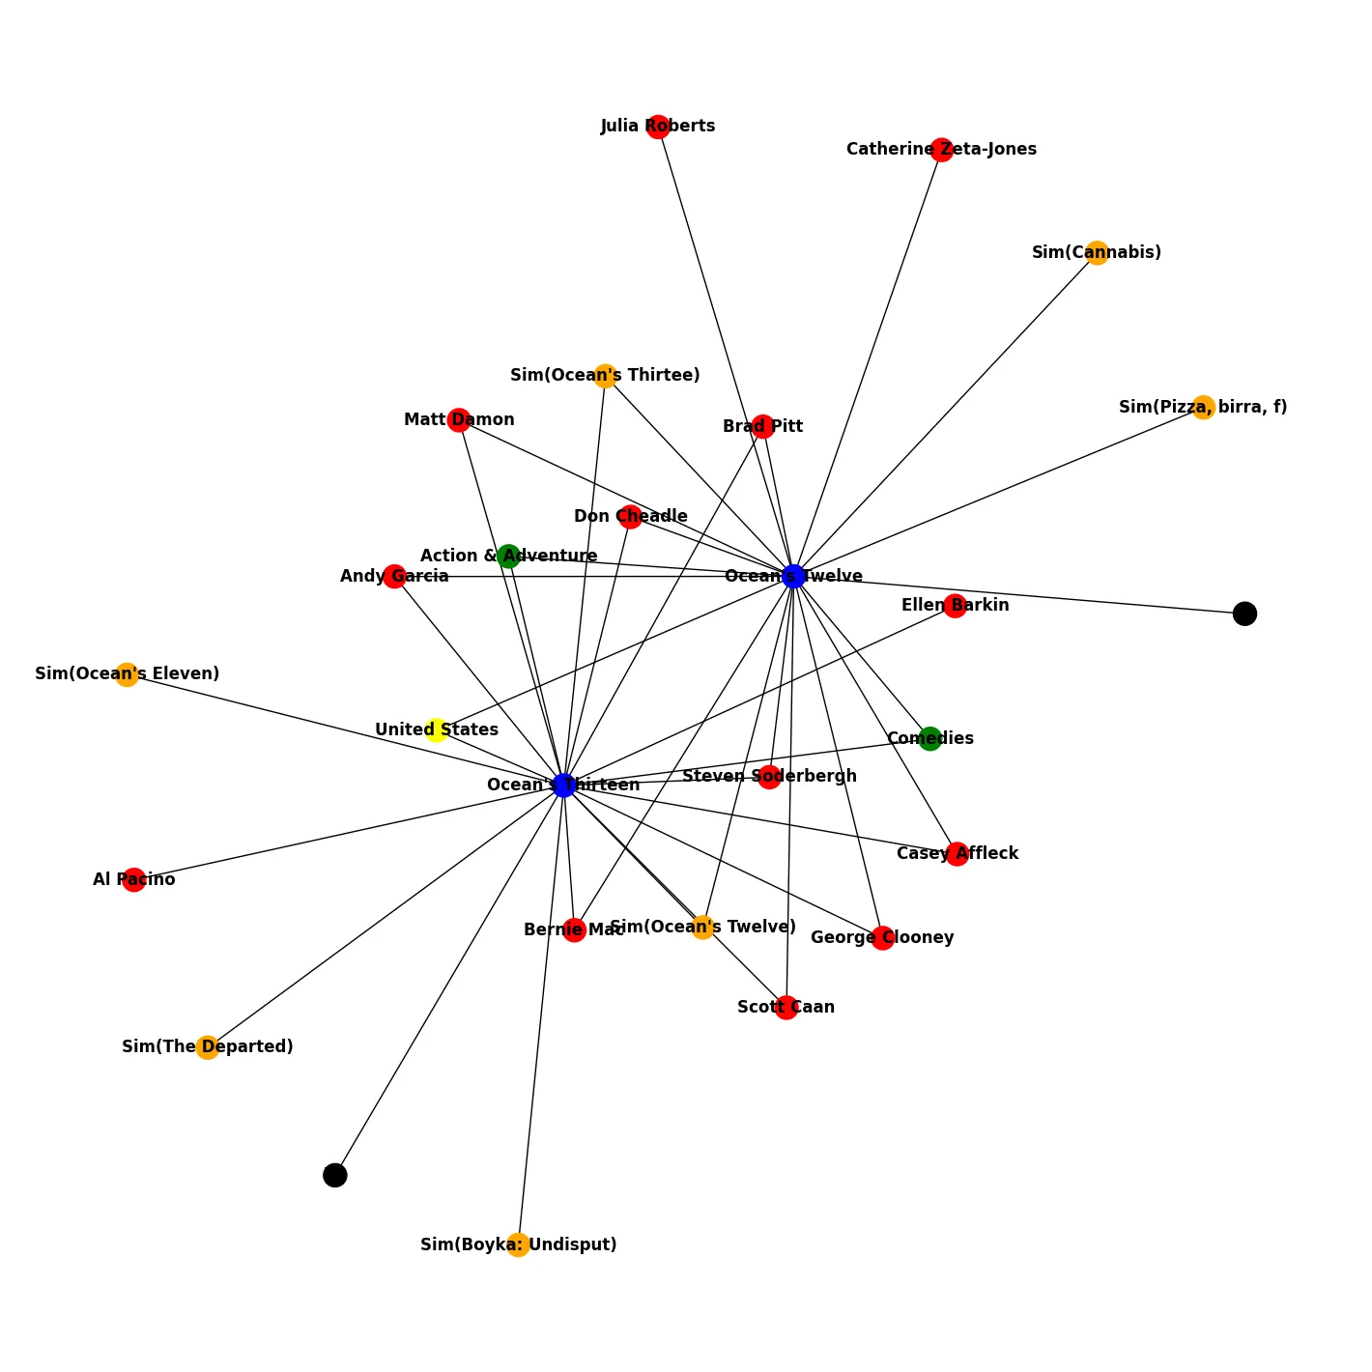

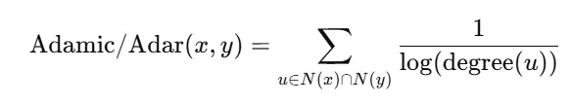
4. Netflix 데이터를 이용한 영화 추천시스템
NetworkX
TF-IDF + cosine similarity
Adamic/Adar
두 노드가 얼마나 많은 공통된 이웃을 공유하는지를 반영하면서, 이 이웃들이 희소하게 연결될수록 유사도를 더 높게 평가

Slide 14
감사합니다.

